Slide 1

Графики функций
и их свойства
Валентина Быстрых
учитель математики МСОШт№8
г. Красновишерск

Slide 2
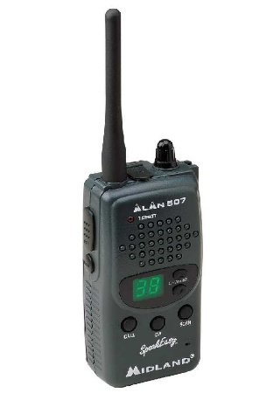

К
ФУНТ
функция

Slide 3


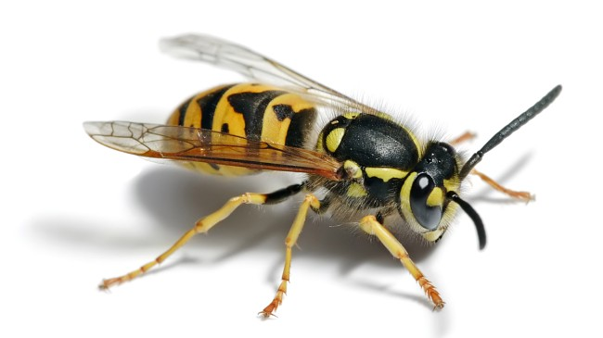
АБС
абсцисса

Slide 4
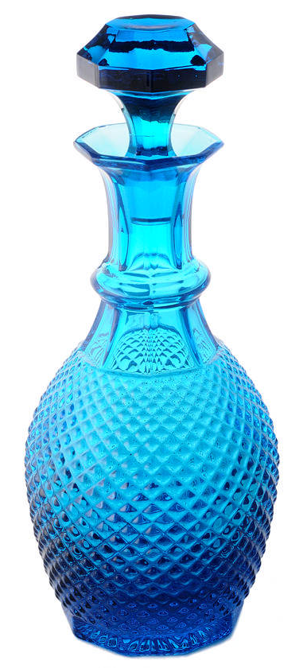
график

Slide 5
Графики функций
и их свойства

Slide 6





х
Область определения
Четность
Монотонность
Ограниченность
Наибольшее, наименьшее значение
Прерывность
Область значений
Выпуклость
у = х
у
0
1
индифферентная
ограничена снизу
непрерывна

Slide 7



у
0
1
х

Slide 8


у
А
0
1
х
Ответ: х = 1
2 способ решения данного уравнения рассмотреть самостоятельно . Учебник стр. 206

Slide 9



у
0
1
х

Slide 10

у
0
1
х

Slide 11











Найти область определения функции
- 4
- 1
4
х

Slide 12
В классе
Стр. 110 № 34.2 (а; б); 34.3 (а; б); 34.5 (а; б) 34.6; 34.9; 34.11; 34.14 (а; б); 34.15 (а; б)
Дома
Стр. 110 № 34.2 (в; г); 34.3 (в; г); 34.5 (в; г); 34.7; 34.10; 34.11; 34.14 (в; г); 34.15 (в; г);

Slide 13
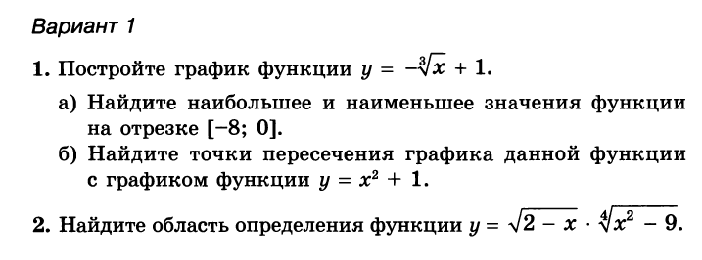
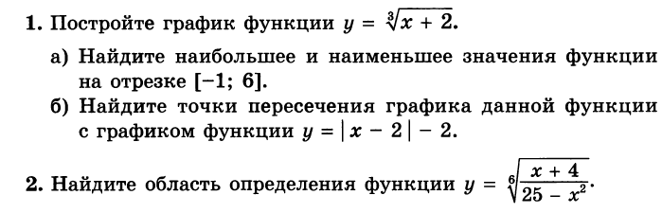
Самостоятельная работа
1 вариант
2 вариант

Slide 14
Итог
Синквейн
1 строка – заголовок, в который выносится ключевое слово, понятие, тема синквейна, выраженное в форме существительного.
2 строка – два прилагательных.
3 строка – три глагола.
4 строка – фраза, несущая определенный смысл.
5 строка – резюме, вывод, одно слово, существительное

